Slide 1
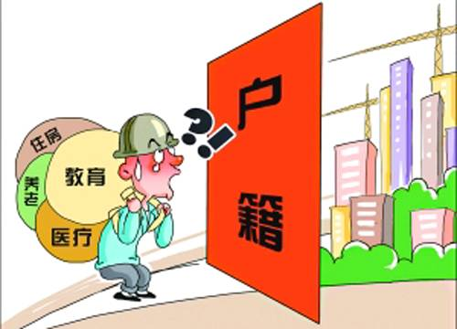
中国流动人口与户籍制度的互相影响
袁桦江，2015年12月8日

Slide 2
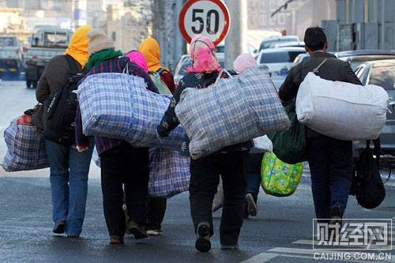
流动人口的定义
段陈荣和孙玉晶：
流动人口与普通迁移人口的差别
“时间足够长”
“空间足够远”
Notes:
很多人有听说过“流动人口”这个社会现象，但有可能对现象的定义没有完全的了解。

Slide 3
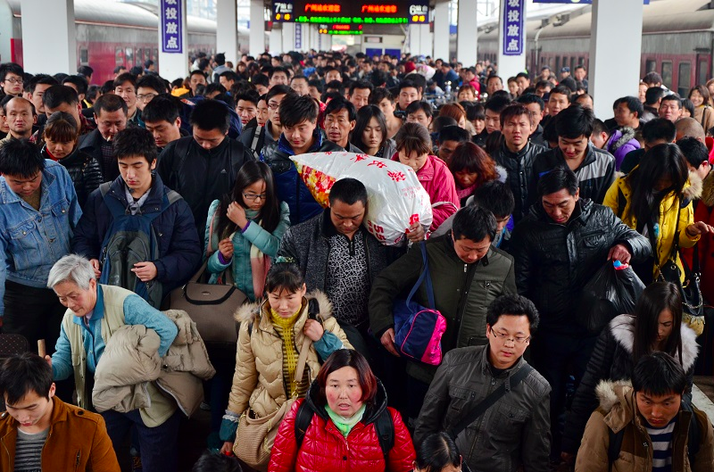
流动人口特征（一）
2013: 总量2.45亿，超过全国的六分之一
中国卫生计生秀，《中国流动人口发展报道》

Slide 4
流动人口特征（二）
男性 ＝ 58.8%
女性 ＝ 41.2%
出生于80年代的人 ＝ 66.6%
2013年，南开大学，流动人口管理与服务对策研究
随着父母流动的子女 ＝ 62.5%
流动人口的怀孕妇女＝ 59.1%
2013年，中国卫生计生秀，《中国流动人口发展报道》

Slide 5
流动人口特征（三）
全国在职工平均月收入 ＝
4364.90元
流动人口正规就业者平均月收入 ＝
3303.49元
2013年，《关信平：中国流动人口问题的实质相关政策分析》

Slide 6
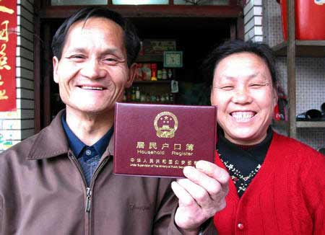
中国的户籍制度

Slide 7
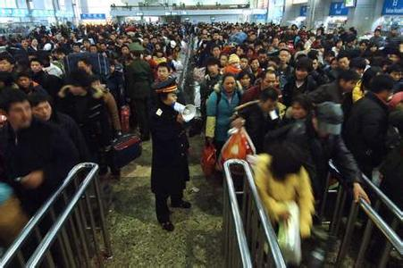
中国户籍制度的作用
控制人口迁移运动
分配资源
加快工业化和现代化
Notes:
帮助维持秩序

Slide 8
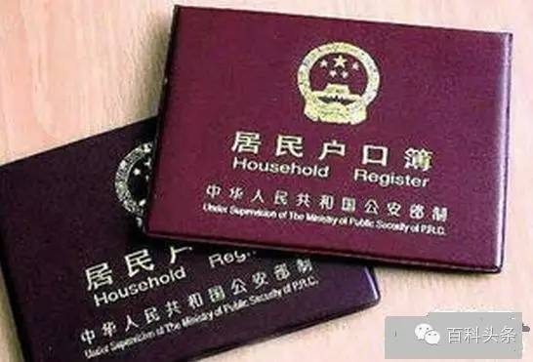
城市户口
农村户口

Slide 9
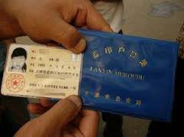
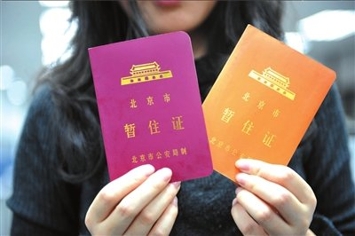
80年代以后
暂住证
蓝印户口

Slide 10
流动人口面临的问题
就业
住房
文化差别
劳工剥削
歧视与排外

Slide 11
户籍制度与流动人口互相影响

